Slide 1
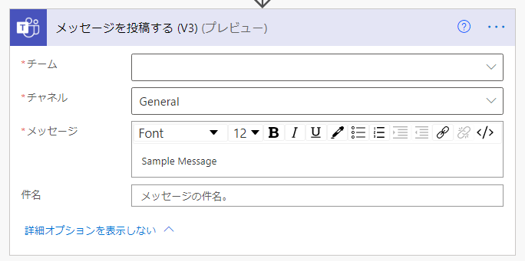
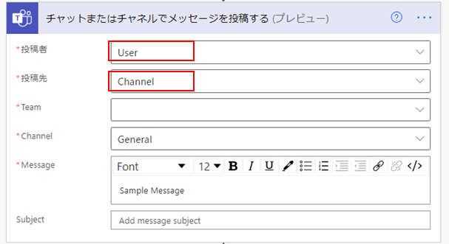
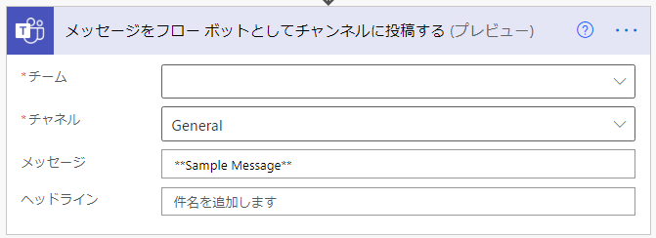
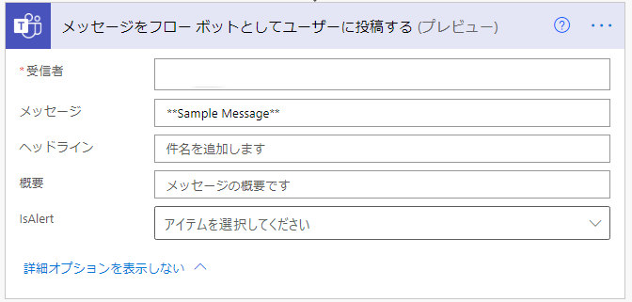
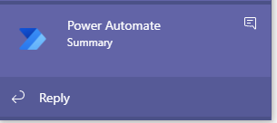
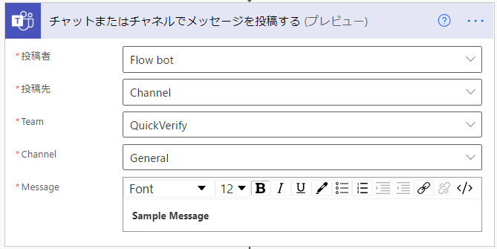
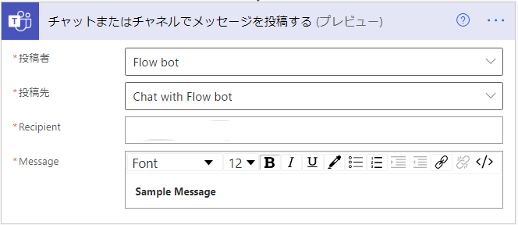
 | チャンネル | ユーザー
ユーザー
Flow bot
投稿先
投稿元
メッセージを投稿する(V3)
従来から提供されていたメッセージ投稿アクション
HTMLでの装飾をサポート
件名あり
N/A
(Graph API が必要)
チャットまたはチャネルでメッセージを投稿する
新しく提供された統合メッセージアクション
投稿者・投稿先を指定可能
HTMLでの装飾をサポート
件名あり
メッセージをフローボットとしてチャンネルに投稿する
従来から提供されていたFlow botからのメッセージ
投稿アクション
装飾はマークダウン形式のみ
件名あり
メッセージをフローボットとしてユーザーに投稿する
従来から提供されていたFlow botからユーザーへの
メッセージ投稿アクション
装飾はマークダウン形式のみ
件名の他に通知に表示される概要を指定可能
チャットまたはチャネルでメッセージを投稿する
統合されたメッセージアクションでFlow botを指定
装飾はHTMLとマークダウン形式の両方をサポート
件名なし
チャットまたはチャネルでメッセージを投稿する
統合されたメッセージアクションにおける
Flow bot→ユーザーへのメッセージアクション
装飾はHTMLとマークダウン形式の両方をサポート
件名、概要の指定は不可

Slide 2
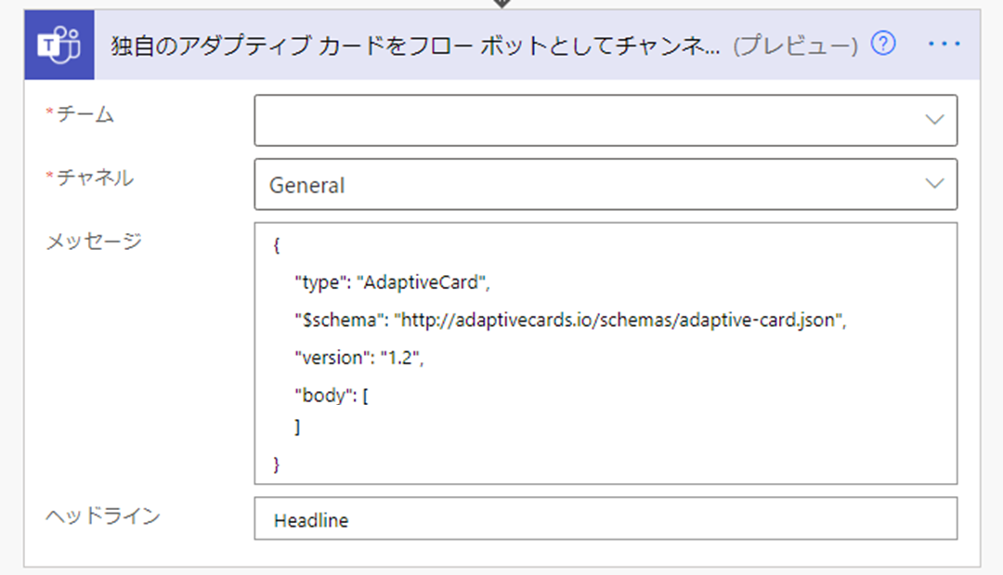
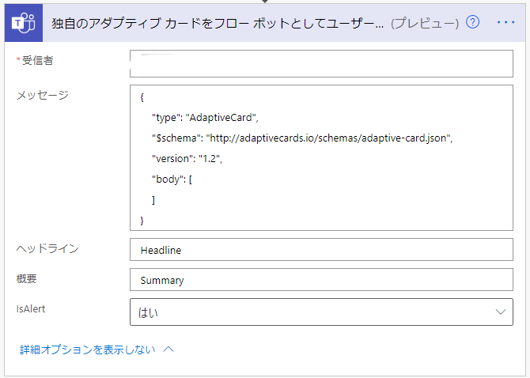
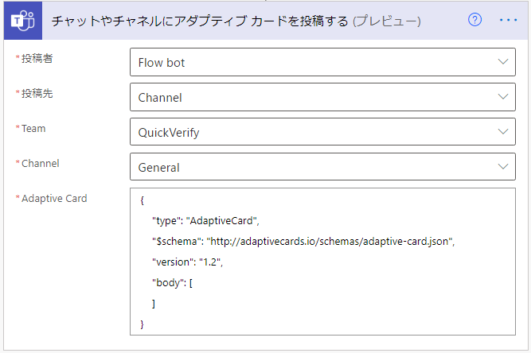
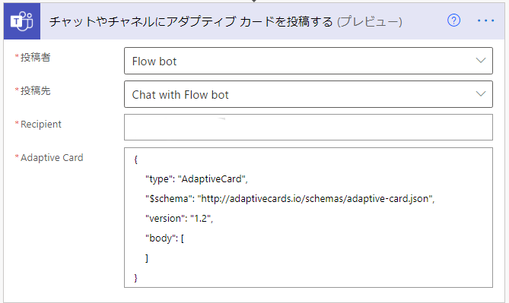
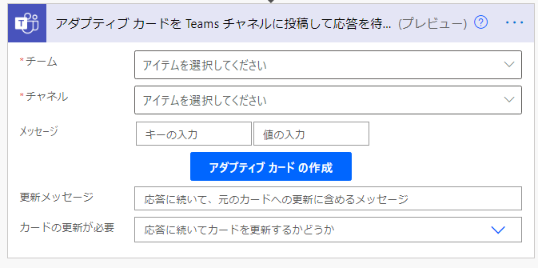
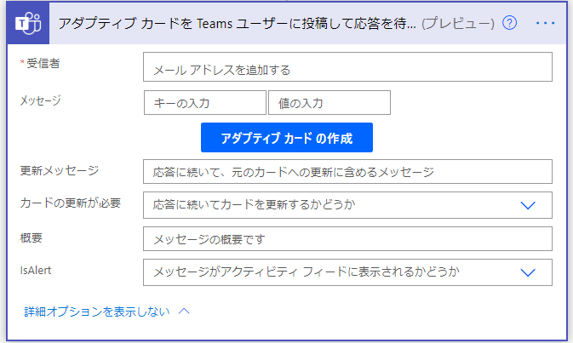
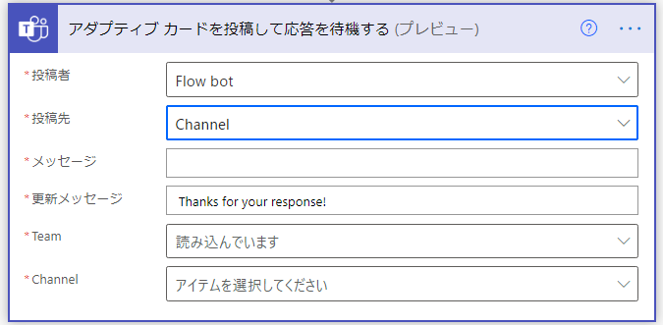
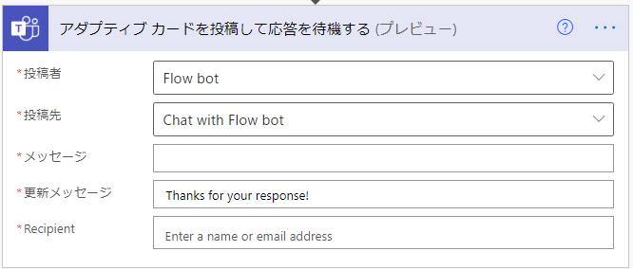
 | チャンネル | ユーザー
なし
あり
投稿先
アクション
独自のアダプティブ カードをフロー ボットとして
チャンネルに投稿する
従来から提供されていたAdaptive Card投稿アクション
JSONを直接指定する
Adaptive Cardスキーマは1.2対応
件名を指定可能
アクション実行者のメールアドレスがメッセージ下部に
表示される
独自のアダプティブ カードをフロー ボットとして
ユーザーに投稿する
従来から提供されていたAdaptive Card投稿アクション
JSONを直接指定する
Adaptive Cardスキーマは1.2対応
件名を指定可能
アクション実行者のメールアドレスがメッセージ下部に
表示される
概要を指定可能
チャットやチャネルにアダプティブ カードを投稿する
新しく提供された統合Adaptive Cardアクション
JSONを直接指定する
Adaptive Cardスキーマは1.2対応
件名は指定不可
チャットやチャネルにアダプティブ カードを投稿する
新しく提供された統合Adaptive Cardアクション
JSONを直接指定する
Adaptive Cardスキーマは1.2対応
件名・概要の指定は不可
アダプティブカードをTeamsチャネルに投稿して
応答を待機
従来から提供されていたユーザーからのアクションを
フローに返せるタイプのAdaptive Card投稿アクション
試験的機能を有効にするとPower Automate編集画面で
カードデザイナーが開く
チャネルの誰かが応答したらフローの後続処理が実行され
るので早い者勝ち
アダプティブカードをTeamsユーザーに投稿して
応答を待機
従来から提供されていたユーザーからのアクションを
フローに返せるタイプのAdaptive Card投稿アクション
試験的機能を有効にするとPower Automate編集画面で
カードデザイナーが開く
概要を指定可能
アダプティブカードを投稿して応答を待機する
統合されたAdaptive Cardアクションの、応答を待つ
バージョン
カードデザイナーが使えない
応答した後にアップデートされたカードには、
アクション実行者のメールアドレスが表示される
アダプティブカードを投稿して応答を待機する
統合されたAdaptive Cardアクションの、応答を待つ
バージョン
カードデザイナーが使えない
受信者は1アクションで1人
応答した後にアップデートされたカードには、
アクション実行者のメールアドレスが表示される

Slide 3
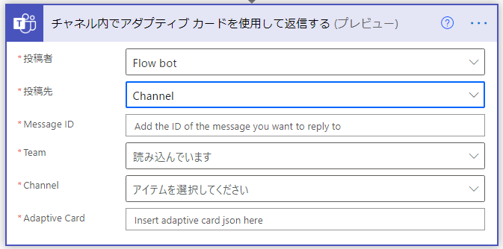
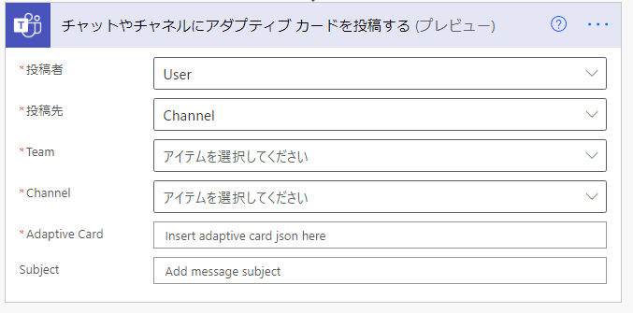
チャネル内でアダプティブカードを使用して返信する
チャネル内の投稿への返信にAdaptive Cardを利用できるように！
返信先のメッセージIDが必要
返信に返信はできない
チャットやチャネルにアダプティブカードを投稿する
統合版アクションではユーザーとしてもAdaptive Cardを投稿可能に！
ただしユーザーからはチャネルに対してのみ
件名を指定できる

